Slide 1
Kotlin DSL для описания сценариев автоматизации бизнес-процессов в телефонии и движок для их исполнения
Креславский Кирилл Дмитриевич
Научный руководитель: Кузькин Виталий Андреевич, доктор физико-математических наук, профессор, департамент информатики
Научный консультант: Иванова Марина Геннадьевна, ведущий инженер, АО Nexign

Slide 2
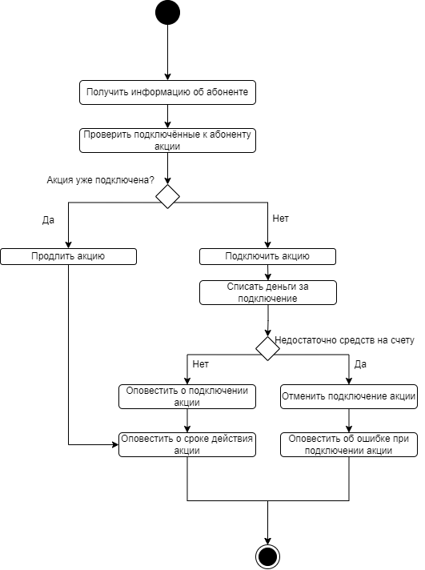
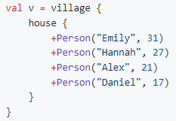
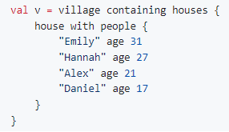
Введение в область
DSL – Domain Specific Language, то есть в нашем случае буквально язык программирования внутри языка программирования, предоставляющий более верхнеуроневую абстракцию.
Хорошие примеры Kotlin DSL есть тут github.com/zsmb13/VillageDSL
Пример бизнес процесса в телефонии

Slide 3


Для кого я это делал
Nexign — российская компания-разработчик OSS/BSS-систем
и решений для цифровизации бизнеса, первый в России
разработчик биллинга для телекоммуникационных компаний
Клиентами Nexign являются более 50 телеком-операторов из 16 стран, в том числе «Мегафон», Moldcell, МТС, «Ростелеком», Kcell и Turkcell
Ранее известна как “Петер-Сервис”

Slide 4
Цели и задачи
Глобальная цель: разработать эффективный Kotlin DSL для лаконичного, читаемого написания сценариев и небольшой движок для их исполнения, за счёт чего значительно снизить число ошибок, возникающих по причине "человеческого фактора" (опечаток, несовместимости типов и т.п.)
Изучить существующие аналоги, сделать анализ их преимуществ и недостатков
Разработка DSL с постепенным добавлением нового функционала
Разработка движка для исполнения в Production и Testing режимах
Покрытие автотестами
Проверка концепции, функциональности. Оценка удобства использования заинтересованными пользователями

Slide 5
Сравнение с аналогами 1
Фреймворки / библиотеки и продукты для разработки и описания бизнес-процессов / сценариев
Cadence – движок для BPMN процессов на Go с библиотеками на Go, Java, Python и Ruby. Open source. Огромный, покрывает весь BPMN, отчего очень сложный интерфейс. Очень много настроек всего и вся. Сверхрасширяемый под всё что угодно. Одним словом – Overkill | Temporal – фреймворк для BPMN, основанный на Cadence, более простой в эксплуатации и настройке, тоже Open source, тоже Java, | iWF – фреймворк для BPMN для Cadence, более простой, чем у самого Cadence и более простой, чем Temporal.
Общая проблема – размазанное по разным местам определение переходов, нет единого места описания сценария, не человеко-читаемое

Slide 6
Сравнение с аналогами 2
Фреймворки / библиотеки и продукты для разработки и описания конечных автоматов
Название | Краткое описание | Наличие движка для исполнения | Автогенерация картинки с описанием по коду
KStateMachine | Более компактный фреймворк, но всю работу операций и все переходы нужно описывать в одном месте | +/- | -
StateMachine (tinder.com) | Чистый State Machine Builder, где всю полезную работу можно положить только в side effect’ы переходов, сами состояния это просто состояния. Тоже получается огромное полотнище. | - | -
KFSM | Неплохой фреймворк, предоставляет как раз Kotlin DSL, но описание даже маленькой State Machine занимает бесконечно много места. | - | +

Slide 7
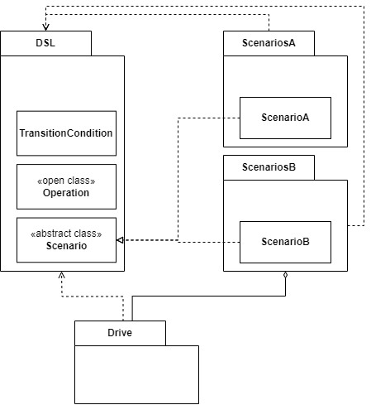
Наше решение
Пакетам сценариев требуется знать только то, как эти сценарии описывать, то есть DSL и совсем не требуется знать, как устроены кишки движка. Движку требуется знать только то, как эти сценарии понимать, то есть DSL. А сами сценарии он может кушать в виде уже готовых JAR.

Slide 8
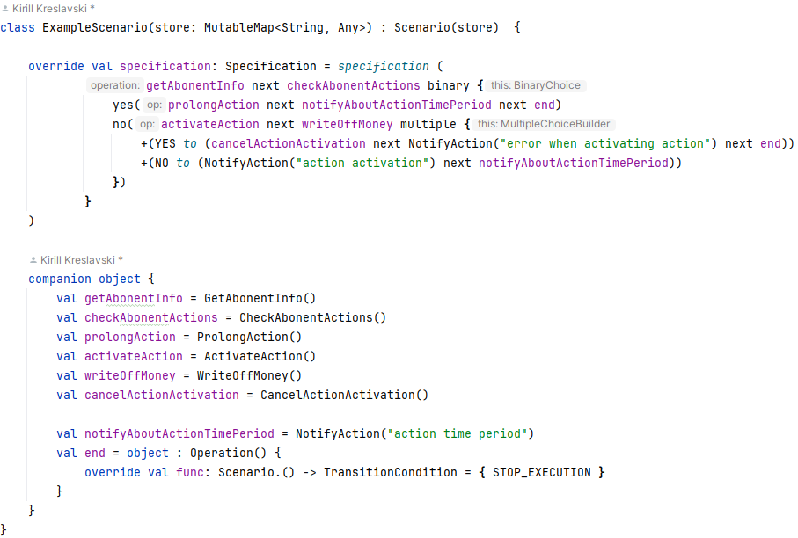
Наше решение

Slide 9
Решённые задачи
Разработан базовый вид DSL
Создана базовая архитектура
Лаконичное описание операций
Лаконичное описание переходов
Разделены сущности DSL, движка и пакета сценариев
Движок собирается отдельно и использует DSL как библиотечную зависимость
DSL ничего не знает о внутренней реализации движка
Для написания сценариев нужны только средства DSL
Автоматическое построение человеко-читаемого описания (текста на английском) сценария по его спецификации
Сохранение человеко-читаемого описания прохода исполнения сценария

Slide 10
В процессе
Доработка DSL
Упрощение описания обработки верхнеуровневых ошибок сценария
Доработка движка
Перенос функциональности рутинга и обработки ошибок в движок, а также их рефакторинг
Добавить новый механизм обработки верхнеуровневых ошибок сценария
Добавить возможность предоставления внешних зависимостей через Kotlin Context (experimental)
Добавить возможность автоматической генерации xml спецификации сценариев и изображений по ним
Аналогичное для прохода исполнения сценария
Написание тестов для всех пакетов
Написание документации

Slide 11

Результаты
репозиторий

